Slide 12
Usos facultativos

Slide 16
Casos especiais

Slide 20
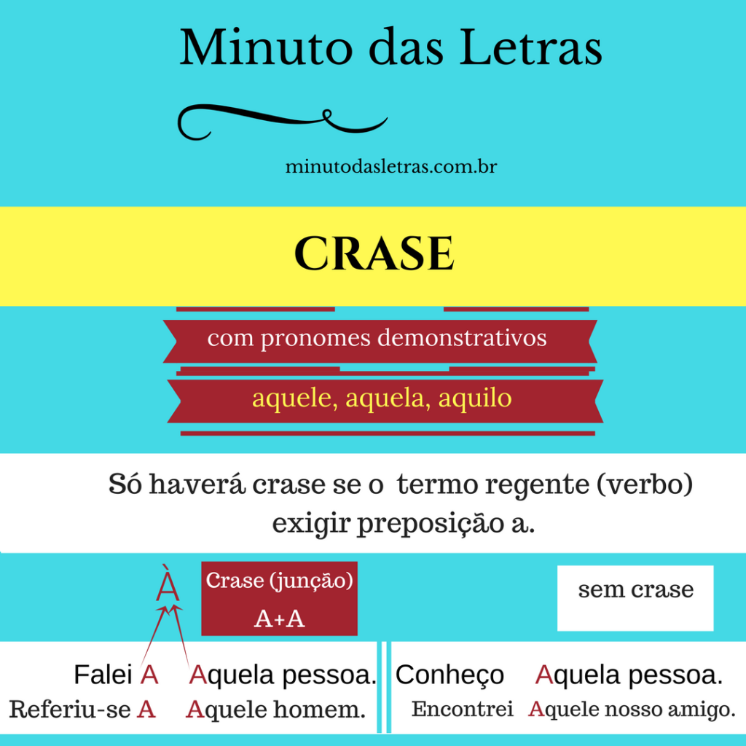

Slide 21
Texto 1
O humor e a liberdade de expressão
A atividade humorística tem limites? Essa questão voltou __ tona com a recente informação de que Danilo Gentili foi condenado __ pena de seis meses e vinte e oito dias de prisão, em regime semiaberto, em razão de ofensas direcionadas ___ deputada Maria do Rosário (PT/ RS). Ele pode recorrer da sentença proferida.
Novamente o choque entre liberdade de expressão e direito __ honra se coloca no centro de uma discussão que está longe de acabar, pois versa sobre direitos previstos na Constituição da República e que __ vezes são inconciliáveis.
O humor é importante para a sociedade, pois, além da sensação de bem-estar que causa, tem uma função de apontar falhas e incoerências dos seres humanos. É rindo que se corrigem os costumes. Não raramente é pelo humor que críticas veementes conseguem ser feitas. Quem podia fazer gracejos e indicar defeitos do Rei? O bobo da corte. Assim, já vem __ séculos essa característica de crítica social feita pelo humorista que, de forma aparentemente despretensiosa, toca em assuntos difíceis e diz verdades, se aproveitando da roupagem amena e agradável que confere ___ suas palavras.

Slide 22
Texto 1
O humor e a liberdade de expressão
A atividade humorística tem limites? Essa questão voltou à tona com a recente informação de que Danilo Gentili foi condenado à pena de seis meses e vinte e oito dias de prisão, em regime semiaberto, em razão de ofensas direcionadas à deputada Maria do Rosário (PT/ RS). Ele pode recorrer da sentença proferida.
Novamente o choque entre liberdade de expressão e direito à honra se coloca no centro de uma discussão que está longe de acabar, pois versa sobre direitos previstos na Constituição da República e que às vezes são inconciliáveis.
O humor é importante para a sociedade, pois, além da sensação de bem-estar que causa, tem uma função de apontar falhas e incoerências dos seres humanos. É rindo que se corrigem os costumes. Não raramente é pelo humor que críticas veementes conseguem ser feitas. Quem podia fazer gracejos e indicar defeitos do Rei? O bobo da corte. Assim, já vem há séculos essa característica de crítica social feita pelo humorista que, de forma aparentemente despretensiosa, toca em assuntos difíceis e diz verdades, se aproveitando da roupagem amena e agradável que confere às suas palavras.

Slide 23
Quem não conhece o filme O Grande Ditador, de Charlie Chaplin, que ridicularizou Hitler? Outro filme inesquecível é A Vida é Bela, de Roberto Benigni, que, sob o véu da comédia mostrou o horror do holocausto e o esforço feito por um pai para que o filho não entendesse o que se passava e, por isso, sofresse menos no campo de concentração.
É, porém, árdua a tarefa de identificar se o humorista agiu de forma adequada ou ultrapassou a barreira do aceitável, que é uma tênue linha entre ___ arte e ___ofensa, ou seja, o legal e o ilegal.
Não existe um direito absoluto e que sempre se sobreponha aos demais, bastando observar que a Constituição brasileira prevê a possibilidade de aplicação da pena de morte no caso de guerra declarada, situação de tamanho perigo para o país que até o direito à vida é limitado. Assim, demais direitos como a liberdade de expressão e de crítica também sofrem atenuações, não podendo servir de respaldo a comportamentos lesivos.
Voltando ao caso de Danilo Gentili, as informações mostram que ele usou palavra de baixo calão ao se referir a Maria do Rosário e teve conduta ofensiva ao demonstrar seu descontentamento. Se assim agiu para fazer humor ou não, torna-se questão secundária porque a manifestação do pensamento é livre, porém não pode lesar a honra da pessoa a quem ela se dirige.
Marco Antonio dos Anjos Estadão - Portal do Estado de S.Paulo, 18 abril 2019.
Disponível em: https://politica.estadao.com.br/blogs/fausto-macedo/ o-humor-e-a-liberdade-de-expressao/. Acesso em: 20 abr. 2019. [Adaptado.]

